Slide 1
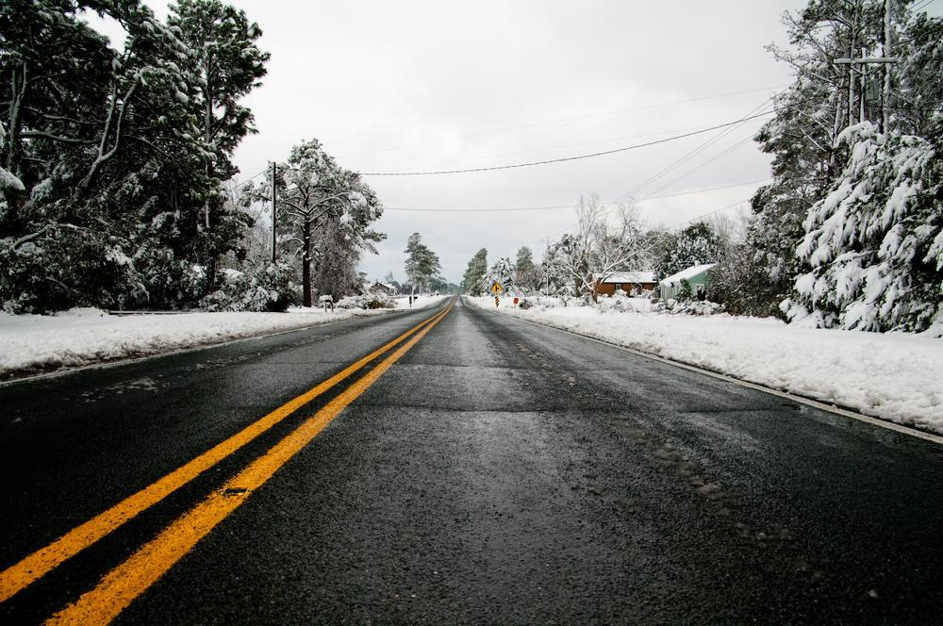
빅데이터를 활용한 블랙아이스 발생 지역 시각화 및 예측 모델 개발
4조 DA_CREW
조장 노광민
조원 김승혜, 양후원, 이원재
Notes:
안녕하십니다. 4조 DA_CREW 발표자 노광민입니다. 저희는 블랙아이스를 주제로 발표를 준비하여 보았습니다.

Slide 2
목차
1
분석 배경 및 목표
5
모델링
2
프로젝트 수행 방법
6
지도 시각화 및 모델링 시연
3
데이터 수집
7
결론 및 한계점
4
데이터 통합 및 전처리
Notes:
목차는 다음과 같습니다.

Slide 3
0
1
CHAPTER
분석 배경 및 목표
Notes:
분석 배경과 목표에 대해 말씀드리겠습니다.

Slide 4
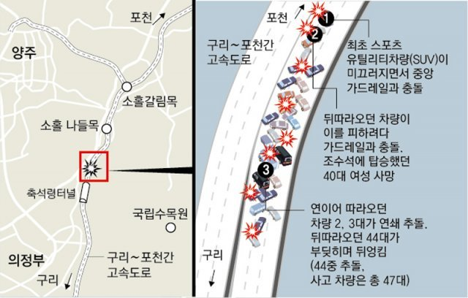
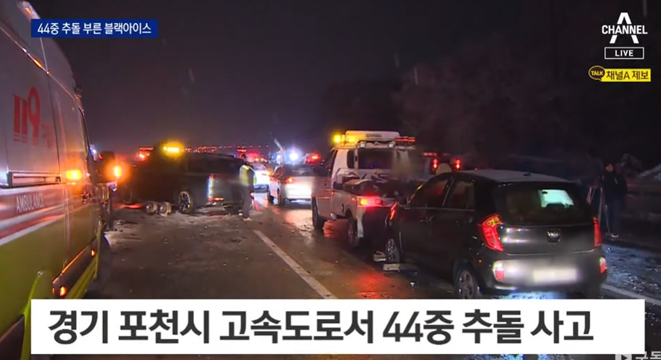
분석 배경
2023년 1월 15일 오후 9시경 세종포천고속도로에서 44중 추돌사고가 발생했다.
사고 원인은 블랙아이스로 지목되었다.
블랙아이스는 운전자가 식별하기 어렵기 때문에, 운전자에게 블랙아이스 정보를 미리 제공하여 사고를 예방하는 것이 중요하다.
Notes:
먼저 분석 배경입니다. 지난 1월 15일 오후 9시경에 세종포천고속도로에서 블랙아이스가 사고 원인인 44중 추돌사고가 발생했습니다. 이 소식을 기사로 접한 후, 기상청이나 다른 교통서비스 자료들을 찾아보았으나 블랙아이스 위험 구간에 대해서 운전자가 확인 할 수 있는 수단이 없는 것을 알 수 있었습니다.
따라서 블랙아이스 위험 정보를 운전자에게 제공하면 사고 예방에 도움이 되지 않을까라는 생각에 블랙아이스 예측 모델링을 하기로 결정했습니다.

Slide 5
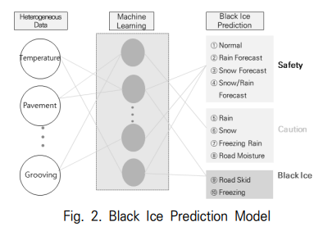
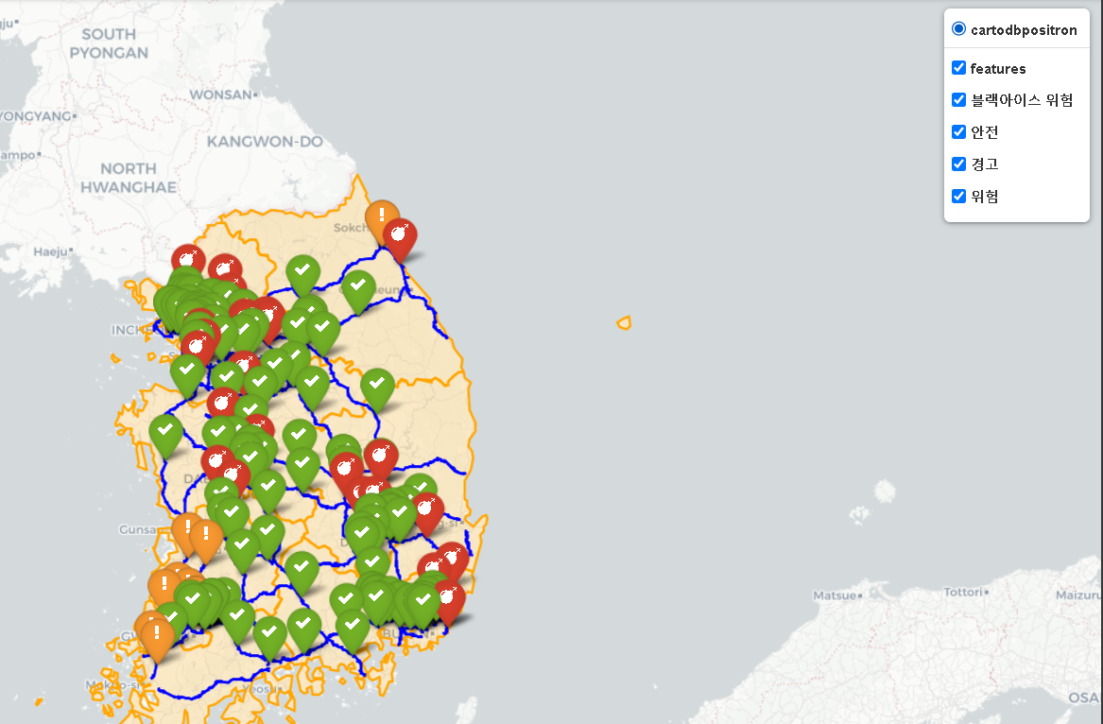
분석 목표
1. 블랙아이스 관련 데이터들을 수집하여 블랙아이스 예측 모델을 개발
2. 지도에 시각화하여 운전자에게 블랙아이스 정보를 제공
예측 모델 그림
지도 시각화 그림
Notes:
분석 목표는 크게 2가지가 있습니다. 첫 번째 목표는 블랙아이스와 관련된 데이터들을 수집하여 블랙아이스 예측 모델을 개발하는 것이고, 두 번째 목표는 만들어낸 모델을 기반으로 지도에 시각화하여 운전자에게 블랙아이스 정보를 제공하는 것입니다.

Slide 6
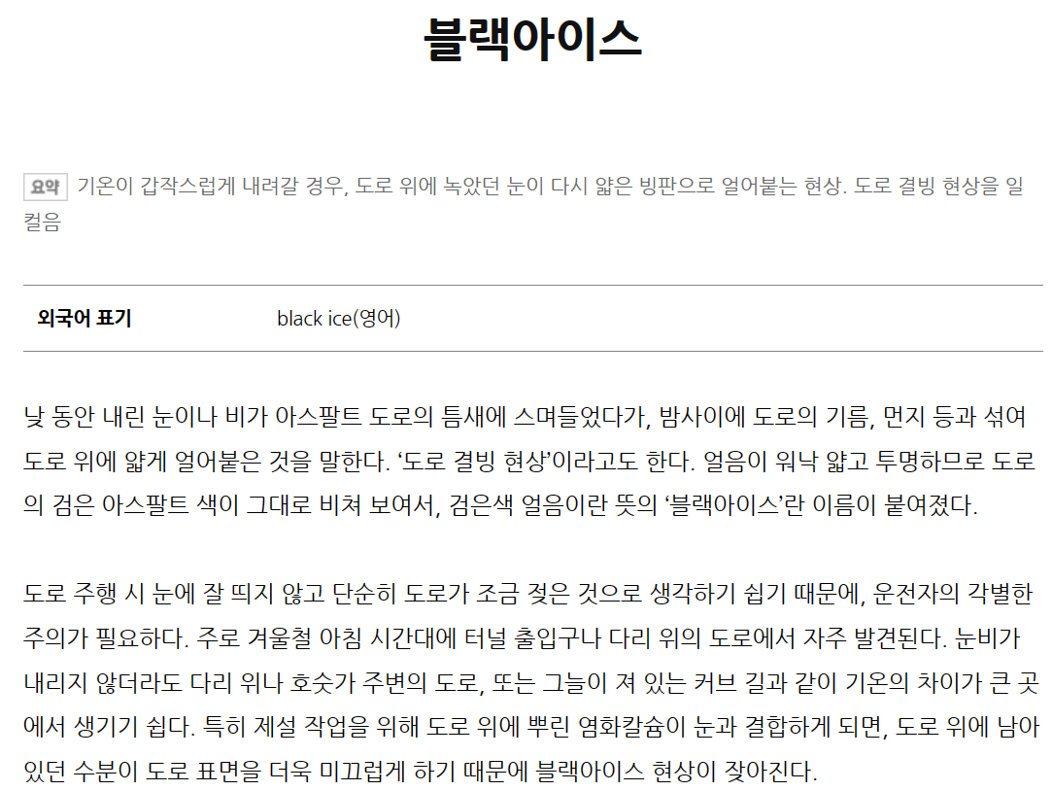
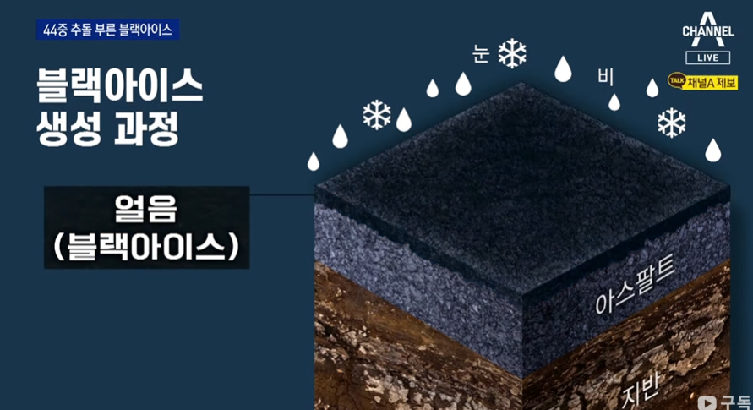
블랙아이스란?
눈이나 비가 도로에 스며들었다가, 밤 ~ 새벽에 노면온도가 내려가면 얇게 얼어붙는 현상
얇고 투명하여 아스팔트가 비쳐 보이기 때문에 ‘블랙 아이스’라고 불린다.
안개나 주변 습기로 인해 형성되는 경우도 있다.
Notes:
프로젝트를 진행하기에 앞서서, 블랙아이스란 무엇인지와 생성 조건에 대해 알아보았습니다. 블랙아이스란 눈, 비, 안개 등 수분이 도로에 스며들었다가, 밤과 새벽에 기온이 내려가면 노면에 얇게 얼어붙는 현상을 말합니다. 얇고 투명하기 때문에 운전자가 인식하기가 어려워서 겨울철 교통사고의 원인이 됩니다.

Slide 7
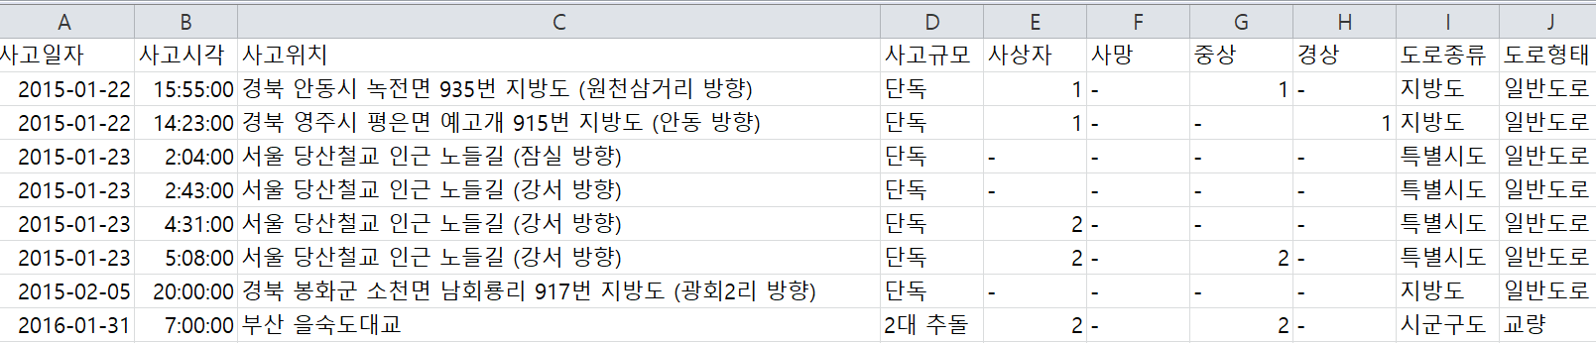
블랙아이스 사고 현황
네이버 기사 크롤링 진행 (2015년 ~ 현재까지)
‘블랙아이스 사고’ 키워드, 11월 ~ 2월 기간 설정
사고 일자, 시각, 위치, 사고 규모, 사상자 수, 도로 정보를 표로 정리
총 107건의 사고 데이터
Notes:
다음으로, 실제 블랙아이스로 인한 교통사고 현황을 알아보기 위해, 논문을 통해 블랙아이스 사고 대부분이 11월부터 2월에 발생하는 것을 확인하고 기간을 설정하여 네이버 기사를 크롤링하여 총 107건의 사고 데이터를 확보하였습니다. 기사 내용을 참고하여 수집한 데이터들을 사고일자, 시각, 위치, 규모 등 정보를 표로 정리한 후에, 시각화를 함으로써 블랙아이스 사고 특징을 살펴보았습니다.

Slide 8
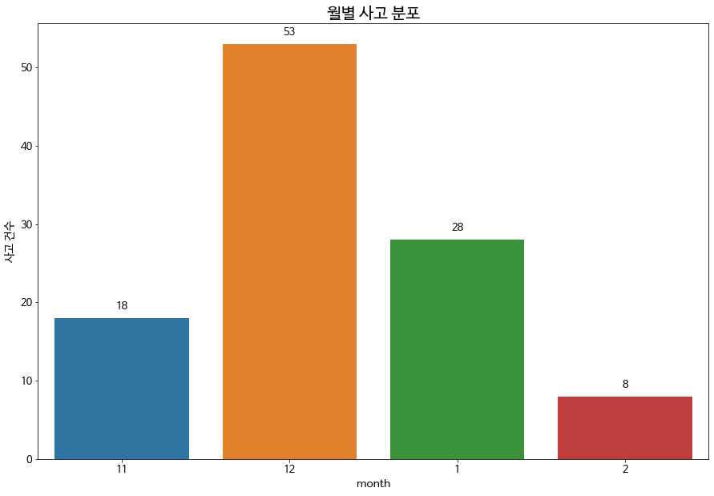
블랙아이스 사고 현황
월별 사고 분포
12월, 1월에 블랙아이스 사고 많음
Notes:
11월부터 2월까지 월별 사고 분포를 바 그래프로 나타낸 결과, 12월과 1월에 블랙아이스 사고가 집중되어 있었습니다.
기사를 확인 해본 결과 12월이나 1월에 강우나 강설을 원인으로 사고가 많이 일어났을을 확인 할 수 있었다.

Slide 9
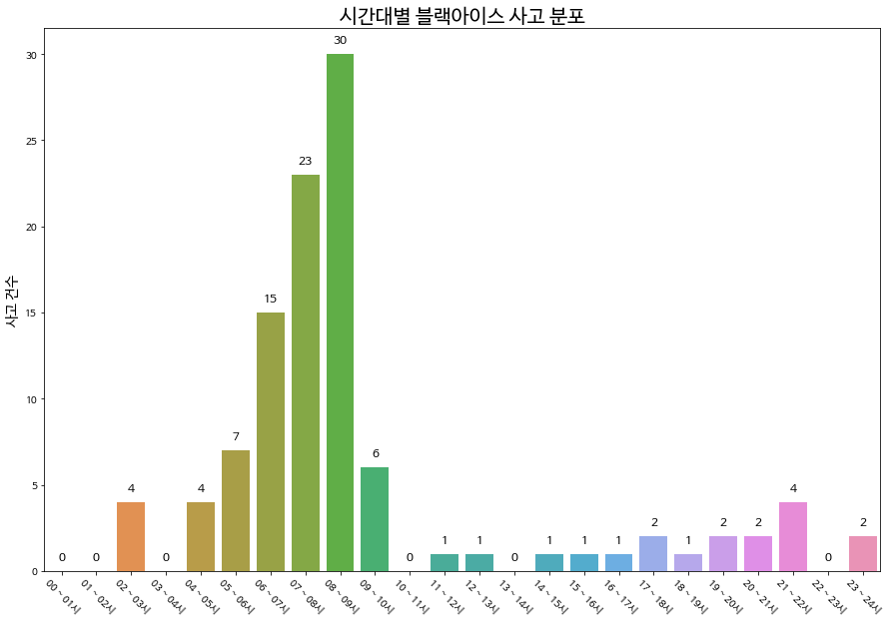
블랙아이스 사고 현황
시간대별 사고 분포
오전 시간대 (6시 ~ 9시)에 주로 발생
Notes:
1시간 단위로 시간대별 사고 분포를 살펴본 결과, 오전시간대인 6시부터 9시에 사고가 많이 발생한 것을 알 수 있었습니다.
그 이유는 낮 동아는 잦은 통행량으로 눈이나 얼음이 얼어붙기까지의 시간이 부족한 반면 새벽시간 부터 아침까지는 밤 사이에 형성된 블랙아이스가 녹지 않고 아침까지 남아있게 되어 출근시간대에 교통량이 늘어남에 따라 사고가 많이 발생했을 것으로 예상할 수 있었습니다.

Slide 10
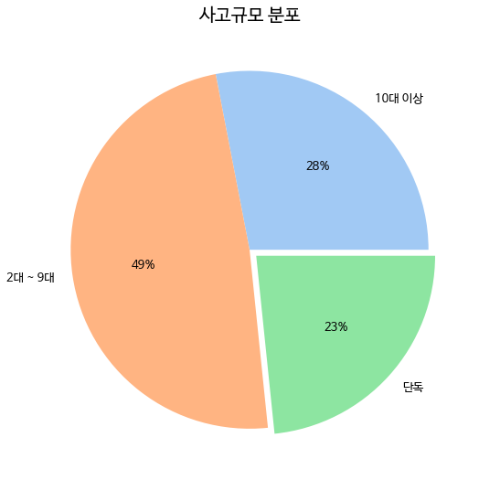
블랙아이스 사고 현황
사고규모 분포
단독 사고보다 2대 이상의 추돌 사고가 발생할 확률이 높음
Notes:
사고규모를 단독, 2대에서 9대 사이 추돌, 10대 이상 추돌로 나누어 파이 차트로 나타냈을 때, 단독 사고보단 2대 이상의 추돌사고가 많이 발생했습니다.

Slide 11
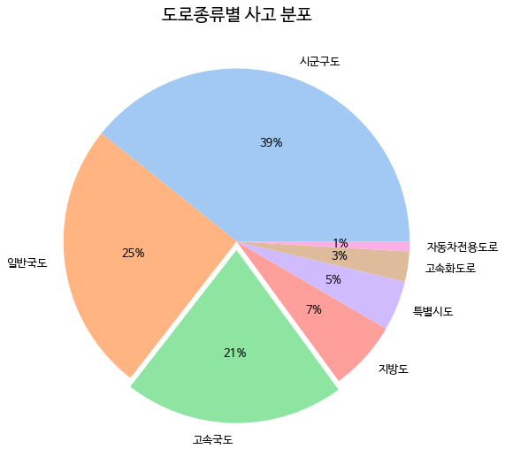
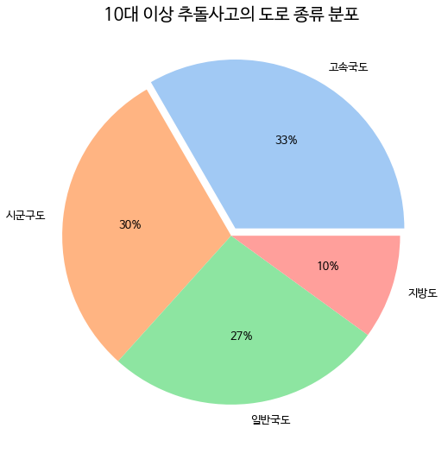
블랙아이스 사고 현황
도로 종류별 분포 (국도, 고속도로 등)
전체 사고 vs 10대 이상 추돌사고
10대 이상의 대형 사고가 발생할 가능성이 높은 “고속도로”를 타겟으로 결정
Notes:
다음으로 국도, 고속도로, 지방도 등 도로종류에 따른 사고 분포를 살펴보았습니다. 오른쪽의 파이차트는 10대 이상의 추돌사고만 따로 나타낸 것인데, 왼쪽의 전체 그래프보다 고속도로의 분포가 33%로 큰 것을 알 수 있었습니다. 따라서 저희는 블랙아이스 예측 모델이 가장 필요한 타겟은 대형 사고가 발생할 가능성이 높은 고속도로를 분석 타겟으로 결정했습니다.

Slide 12
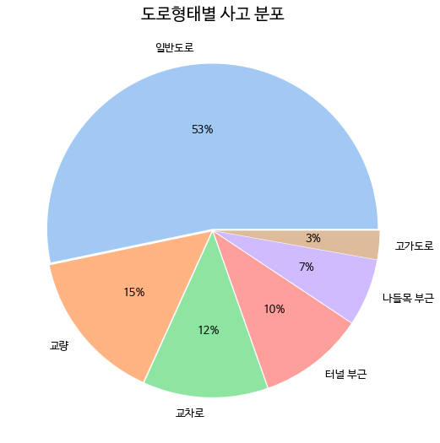
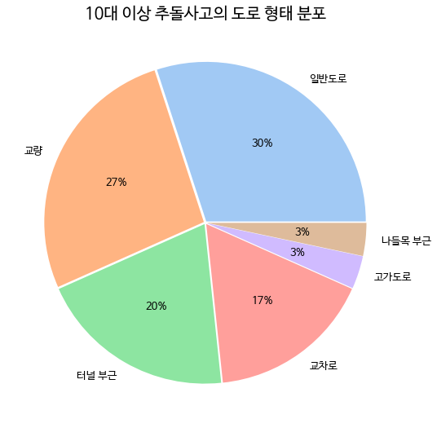
블랙아이스 사고 현황
도로 형태별 분포 (일반도로, 교량, 터널 등)
전체 사고 vs 10대 이상 추돌사고
대형 사고는 교량, 터널이 47%를 차지할 정도로 비중이 높음
Notes:
마지막으로 일반도로, 교량, 터널 등 도로 형태별 사고 분포를 시각화했습니다. 10대 이상 추돌사고의 파이차트를 보면, 교량과 터널부근에서 약 47%의 사고가 발생했음을 알 수 있었습니다. 따라서 고속도로의 교량과 터널 여부를 위험 모델링에 포함하려고 하였으나 교량, 터널 데이터가 방대하여 시각화하는 데 어려움이 있어서 이번 프로젝트에선 사용하지 않았습니다.

Slide 13
0
2
CHAPTER
프로젝트 수행 방법
Notes:
다음으로 프로젝트 수행 방법에 대해 말씀드리겠습니다.

Slide 14
기반 논문
[국토 교통 공공데이터 기반 블랙아이스 발생 구간 예측 모델]
나정호ㆍ 윤성호 ㆍ오효정
2. [사고 위험도 지수 기반 실시간 블랙아이스 경보 서비스]
나정호ㆍ 강윤아 ㆍ김지혜ㆍ오효정
Notes:
먼저 블랙아이스 예측 모델을 먼저 실시한 논문을 찾았습니다. 이 둘은 같은 저자가 쓴 선행 연구와 후속 연구로
프로젝트를 진행할 때 다음 2개의 논문의 프로젝트 방식을 따라서 시도하였습니다.

Slide 15
프로젝트 계획
통합 데이터
지도 시각화
블랙아이스 모델링
위치 데이터
기상 데이터
DT
RF
KNN
MLP
Ensemble
안전
Folium
GeoJSON
경고
위험
도로 데이터
교통 데이터
Notes:
프로젝트의 진행 과정을 개략적으로 도식화한 것입니다.
먼저 데이터 수집 단계에서 크게 위치, 기상, 도로, 교통 4가지의 데이터를 수집하여 하나의 통합 데이터로 만들기로 계획하였습니다..
다음으로 전처리를 거친 데이터로 머신러닝과 딥러닝 모델링을 단계를 진행하기로 하였습니다. .
마지막으로 folium과 geojson으로 지도에 시각화를 했습니다.

Slide 16
0
3
CHAPTER
데이터 수집
Notes:
다음으로 데이터 수집에 대해 말씀드리겠습니다.

Slide 17
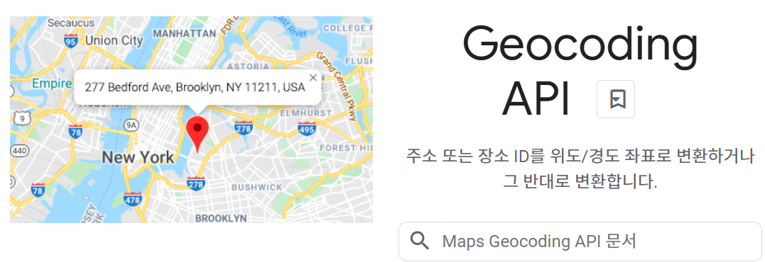
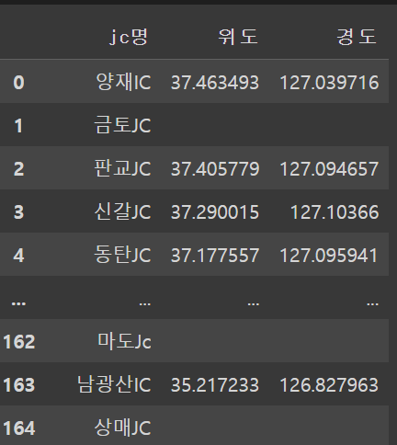
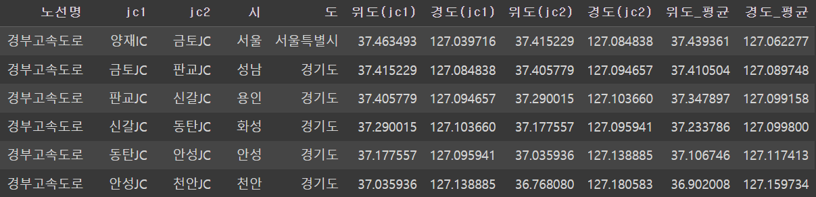
위치 데이터
- 구글맵 Geocoding API 사용
- JC 위도, 경도 / 구간별 위도, 경도 평균
Notes:
앞서 말씀드렸던 4가지의 데이터의 수집과정과 시각화 한 것을 하나씩 설명드리겠습니다.
먼저 위치 데이터 입니다. 구글맵의 geocoding api로 고속도로의 jc 이름을 기준으로 위도/경도 좌표로 변환했습니다. 또한 jc와jc 사이의 구간을 기준으로 모델링을 진행했기 때문에, 두 jc 사이의 위도/경도 평균을 계산했습니다.

Slide 18
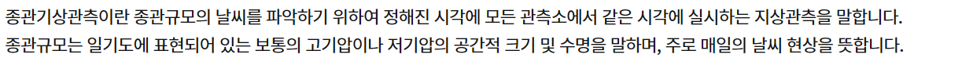
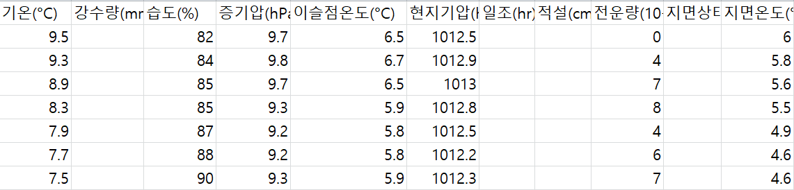
기상 데이터
기상청 기상자료개방포털 종관기상관측(ASOS)
기온, 풍속, 습도, 기압, 눈, 비 등
3개월 간의 데이터 수집
통합 데이터셋 구축 시 날씨데이터에 없는 지역은 근방의 지역으로 대체함
Notes:
다음으로 기상 데이터 입니다. 기상청의 기상자료개방포털 ASOS에서 기온, 강수, 풍속, 습도 7개등 데이터들을 22년 11월부터 23년 2월 까지 수집했습니다.

Slide 19
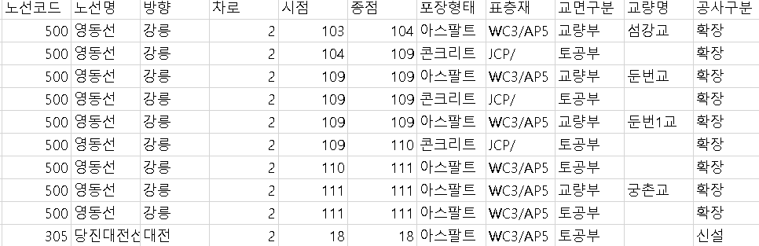
도로 데이터
- 한국도로공사 고속도로 공공데이터 포털
- 노선코드, 노선명, 포장형태, 표층재 등
- 같은 고속도로 내에서 시점, 종점으로 구분
Notes:
도로 데이터는 한국도로공사 고속도로 공공데이터 포털에서 csv 파일로 수집했습니다. 고속도로 명, 코드, 시점, 종점, 포장형태, 표층재 등의 컬럼이 있습니다.

Slide 20
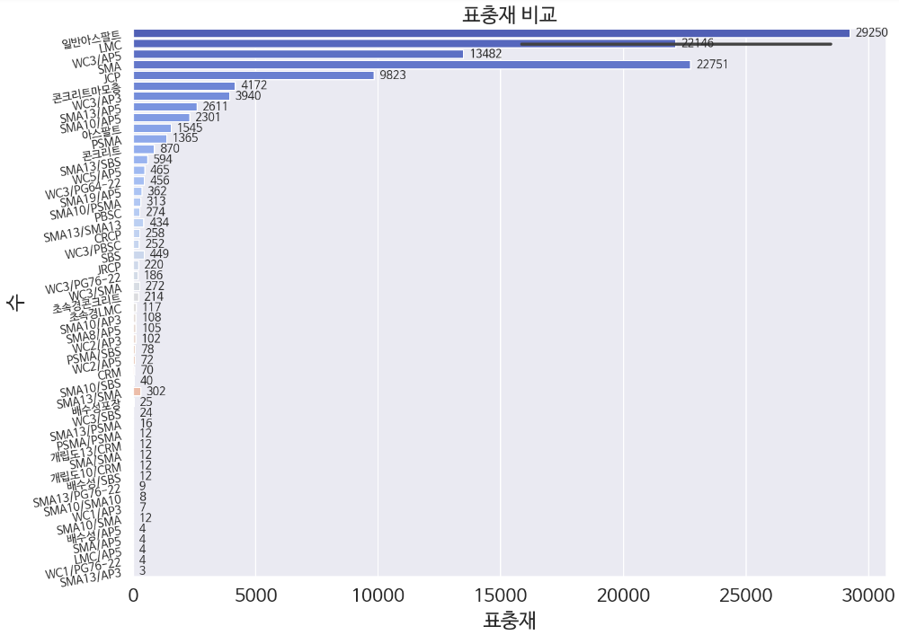
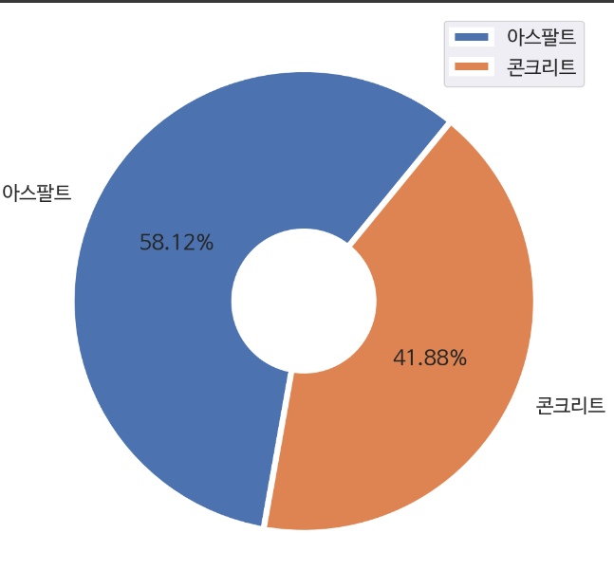
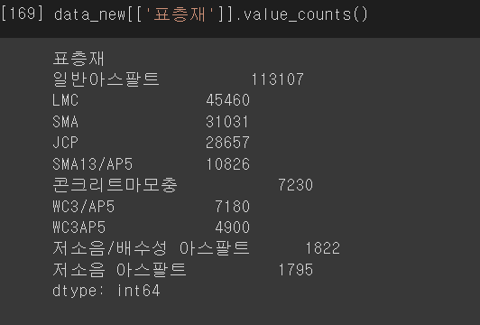
도로 데이터
- 도로데이터 시각화
Notes:
도로데이터에서 포장형태와 표층재가 블랙아이스에 영향을 미치는 것을 논문을 통해 확인하여 데이터를 수집하였습니다. 포장형태를 파이차트로 살펴봤을 때, 아스팔트와 콘크리트의 비중이 거의 반반이나 아스팔트가 조금 더 많았습니다. 표층재를 바 그래프로 시각화 했는데, 상위 5개의 표층재가 가장 많은 비중을 차지하지만, 총 30개가 넘는 다양한 종류가 있음을 알 수 있었으나 이후 데이터를 통합한 결과 상위 10가지를 제외한 표층재 들은 고속도로에 사용되지 않는 것으로 확인되었습니다.

Slide 21
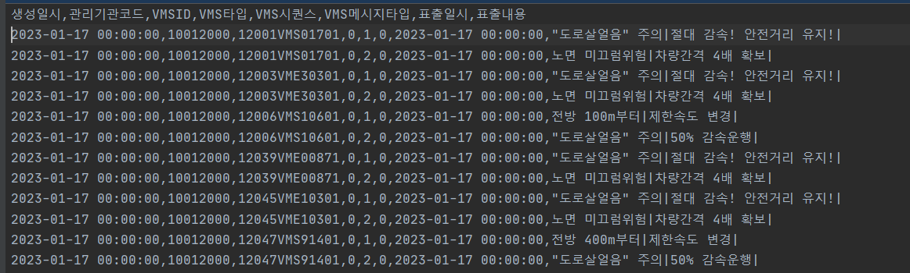
교통 데이터
- 국토교통부 VMS표출정보(도로전광표지) API
- 24시간 기준 약 700만 개의 데이터
- VMSID, 표출일시, 표출내용 등
Notes:
다음으로 교통데이터는 국토교통부의 vms 표출정보 api를 통해 수집했습니다. 여기서 VMS란 고속도로 전광판에 표시되는 메세지를 뜻합니다. 수집한 결과 24시간 기준 약 700만 개의 데이터가 있었으며, vmsid, 표출일시, 표출내용 등의 컬럼이 있습니다.

Slide 22
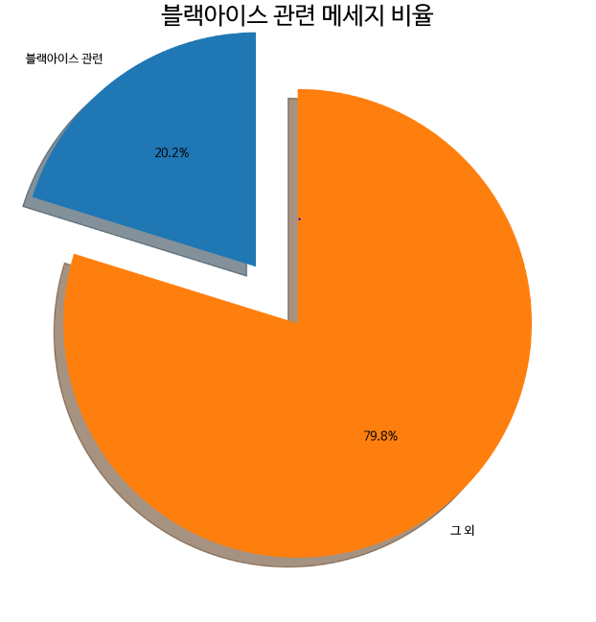
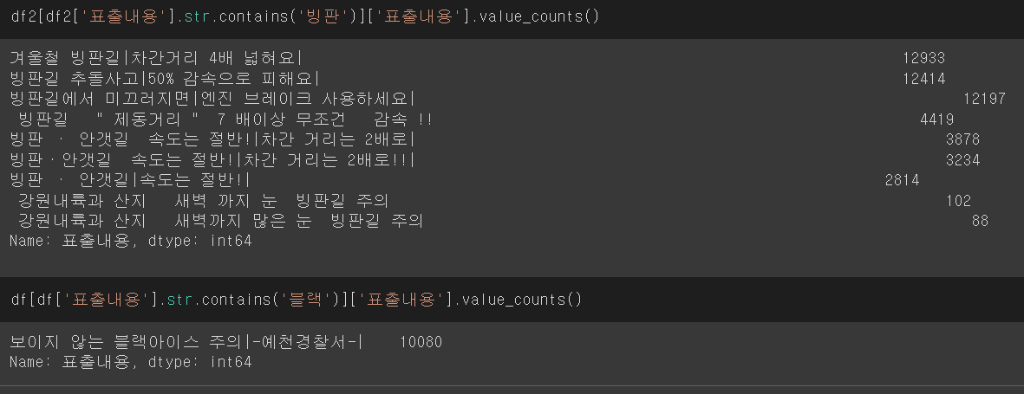
교통 데이터
- VMS 데이터 시각화
빙판
미끄러움
빙결
살얼음
Notes:
vms 데이터를 시각화했을 때, 결빙 미끄러움 빙결 살얼음 등 블랙아이스 관련 메세지의 비율은 전체에서 20%를 차지함을 알 수 있었습니다.

Slide 23
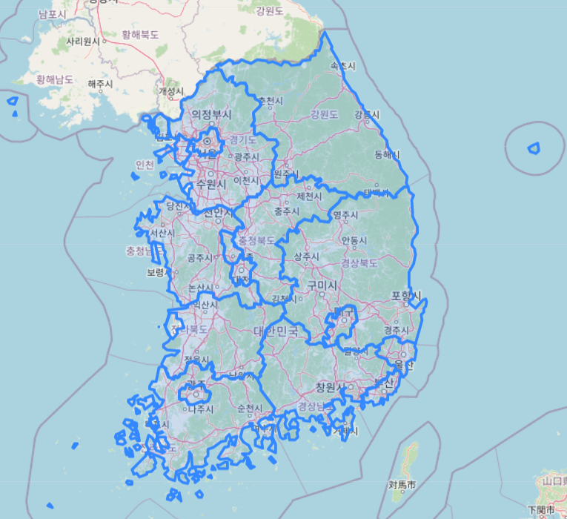
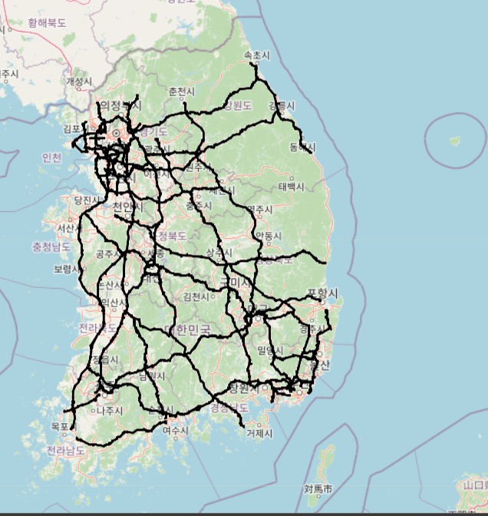
기타
GIS DEVELOPER 대한민국 행정구역(SHP)
국가교통정보센터 전국표준노드링크(SHP)
Notes:
그 외에 모델링에 사용되지 않은 기타 데이터로는 시각화에 사용한 SHP 데이터가 있습니다. 대한민국 행정구역 자료는 지도에서 시·도 구분 경계선을 나타내기 위해, 전국표준노드링크는 고속도로 노선을 나타내기 위해 사용했습니다.

Slide 24
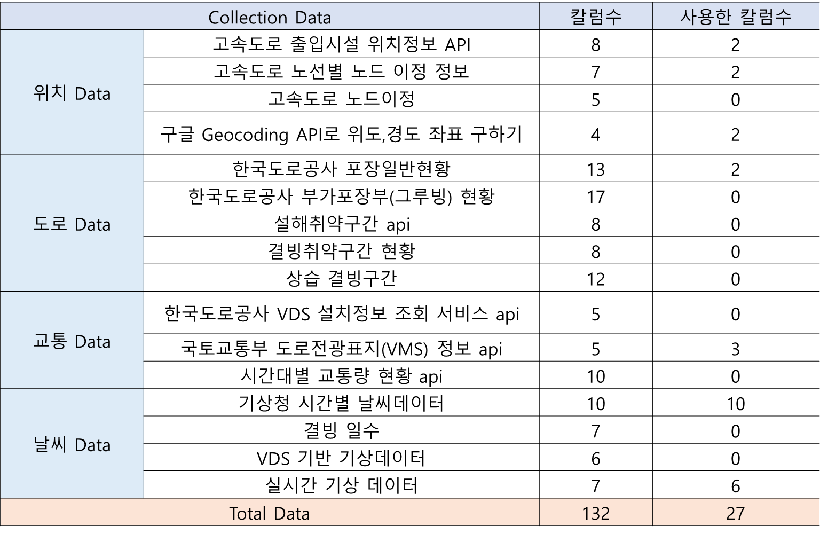
Raw Data 설명
위치데이터 : 노선번호,노선명,jc1,jc2,시,도,위도,경도,위도_평균,경도_평균
도로데이터 : 포장형태, 표층재
교통데이터 : VMS, DIS, 지점
날씨데이터 : 기온,강수량,습도,증기압,이슬점온도,현지기압,일조,적설,전운량,지면온도
Notes:
이렇게 수집한 데이터들을 요약한 표는 다음과 같습니다. 총 132개 컬럼의 데이터들 중에서, 각 컬럼들의 품질에 따라 사용할 수 있는 것들만 선택했습니다.

Slide 25
0
4
CHAPTER
데이터 통합 및 전처리
Notes:
다음으로 데이터 통합 및 전처리에 대해 말씀드리겠습니다.

Slide 26
통합 데이터
위치 데이터
기상 데이터
도로 데이터
교통 데이터
위도
경도
∙
∙
기온
강수량
습도
∙
∙
노선명
포장형태
∙
∙
VMS
VDS
∙
∙
통합 데이터
Notes:
모델링에 앞서서, 수집한 데이터들을 하나의 통합 데이터로 합치고 전처리하는 과정을 진행했습니다.

Slide 27
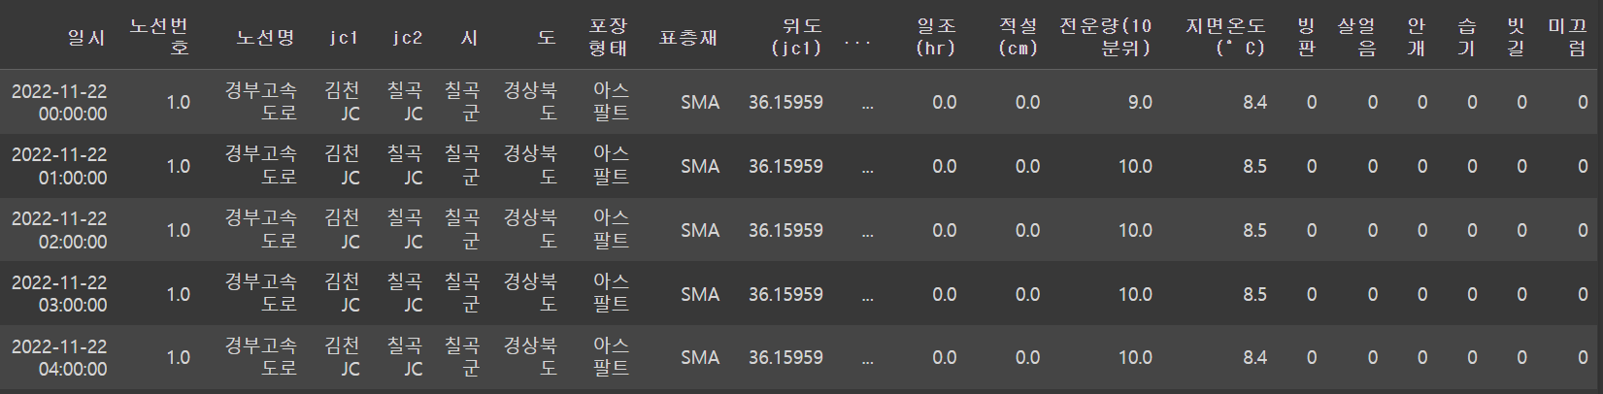
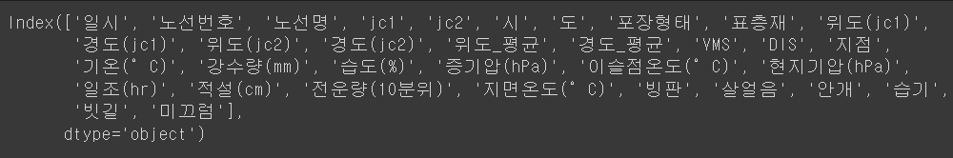
통합 데이터
jc~jc 구간 위/경도, 시간을 기준으로 통합
총 276192개의 데이터
컬럼 종류 =>
Notes:
교통공사나 기상청, 네이버 크롤링 등 여러 곳에서 데이터를 표집하였기에, 데이터들의 형태와 범위가 다양했습니다. 모델링 이후에 시각화에 용이하도록,
군/시 단위로 나뉘어진 날씨 데이터의 경우 각 구간이 가장 길게 지나가는 위치를 기준으로
초 단위로 변화하고 각 고속도로 구간 마다 여러개가 있는 vms의 경우 시간 단위의 데이터로 변환한 후 jc와 jc 위치의 중간 지점과 가장 가까운 위치의 vms를 사용하였습니다.
이렇게 총 27만6192개 행의 데이터와, 34개 컬럼으로 구성된 통합 데이터를 완성했습니다.

Slide 28
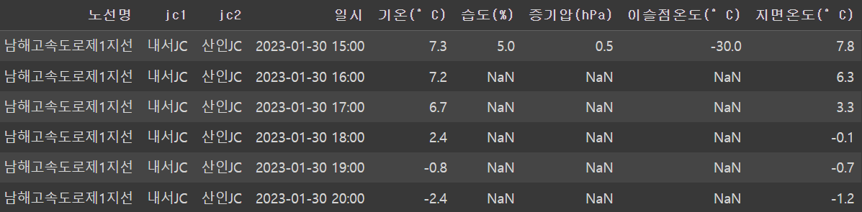
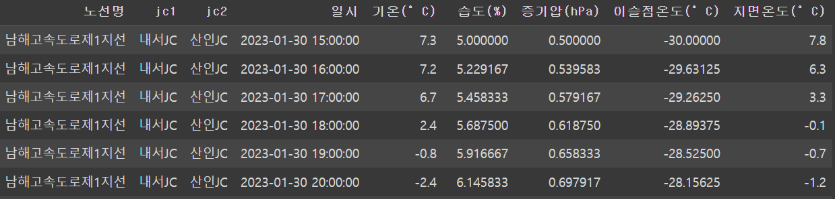
결측치 처리
- 수치데이터 결측치에 *보간법(interpolate) 적용
* 보간법
알고 있는 값들을 이용하여 모르는 값을 추정하는 방법
다항식 보간법, 스플라인 보간법 등이 있다.
Pandas의 interpolate() 함수, method = time
Notes:
통합 데이터를 만든 후에 생겨난 수치데이터 결측치들을 보간법을 이용해서 처리했습니다. 보간법이란 이미 알고 있는 값들로 모르는 값을 추정하는 방법을 뜻하는데, pandas의 interpolate함수에서 시간을 기준으로 보간법을 적용했습니다.

Slide 29
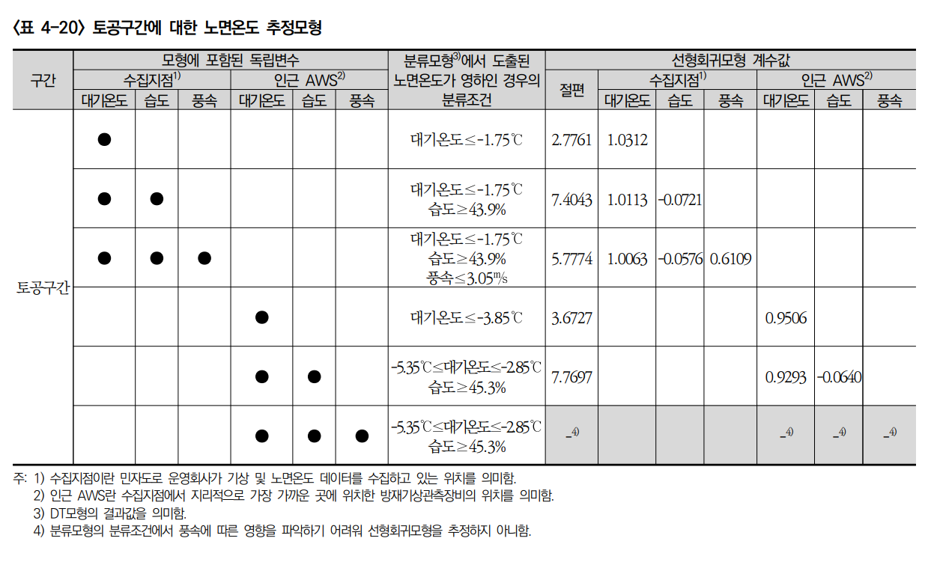
노면온도 계산
- 참고논문 : [AI․빅데이터 기반 도로 살얼음(블랙아이스) 진단 및 대응 방안]
- ‘대기온도’, ‘습도’를 독립변수로 선택, ‘노면온도_회귀’, ‘노면온도_분류’ 계산
Notes:
다음으로 블랙아이스 생성과 관련있는 ‘노면온도’ 데이터를 개방한 기관을 찾을 수 없었기 때문에, 통합 데이터의 대기온도/습도/풍속 데이터를 사용하고 노면온도를 추정하는 논문을 참고하여 노면온도를 직접 계산했습니다. 분류와 회귀 두 가지 모형을 참고했습니다.

Slide 30
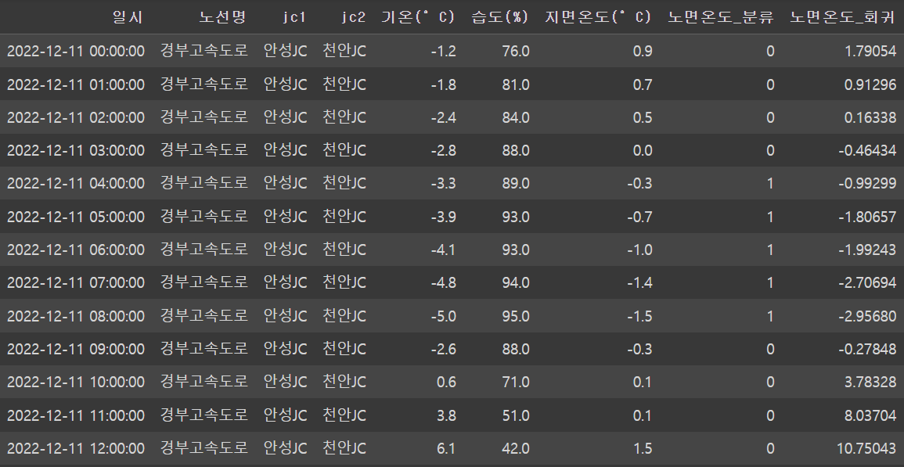
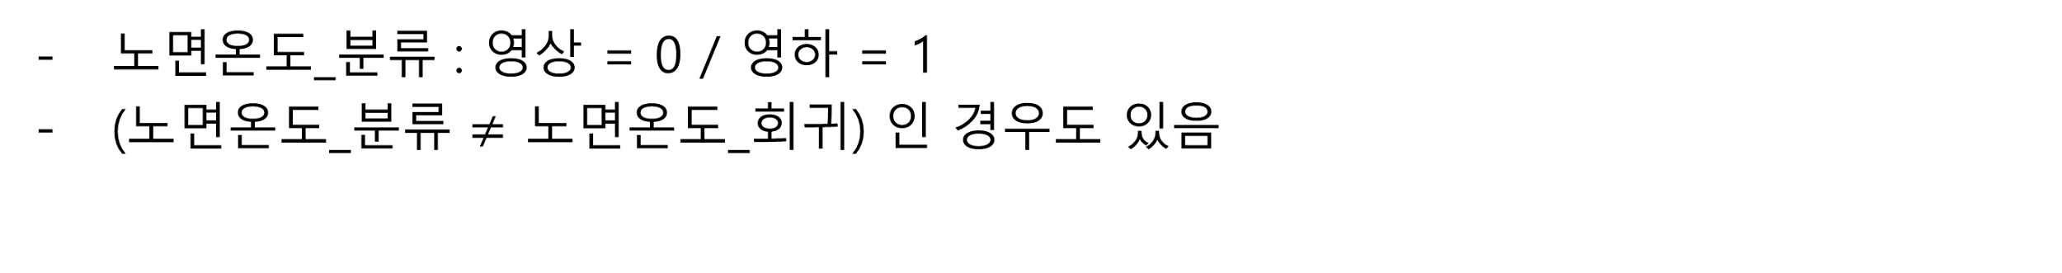
노면온도 계산
Notes:
분류모형은 영상이면 0, 영하면 1로 나타냈고, 회귀모형은 수치로 표현했습니다. 이렇게 계산한 노면온도는 분류모형과 회귀모형이 일치하지 않는 경우도 있었지만 대체로 같은 결과를 보였습니다.

Slide 31
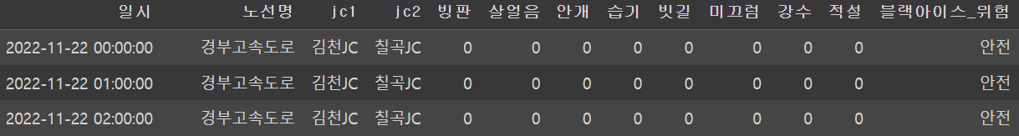
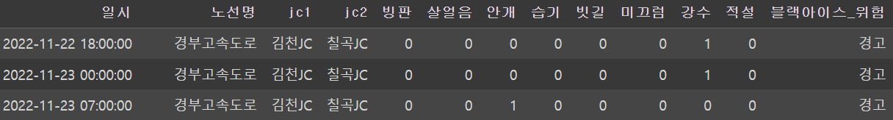
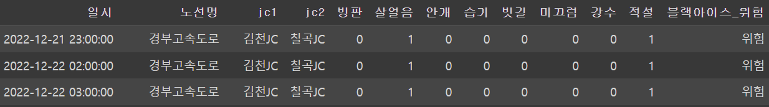
블랙아이스 위험
Vms 키워드, 날씨 데이터를 기준으로 ‘블랙아이스_위험’ 컬럼 추가
안개, 습기, 빗길, 미끄럼, 강수, 적설 => 주의
빙판, 살얼음 => 경고
Notes:
vms 키워드와 날씨 데이터를 기준으로 ‘블랙아이스_위험’ 컬럼을 추가해서 라벨링을 진행했습니다.
안개 습기 빗길 미끄럼 강수 적설이 있을 경우 ‘주의’로
빙판과 살얼음이 있으면 ‘경고’로
그 외의 경우는 ‘안전’으로 구분했습니다.

Slide 32
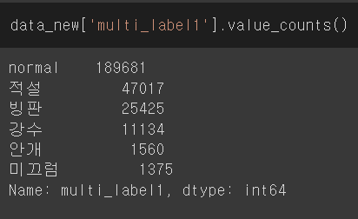
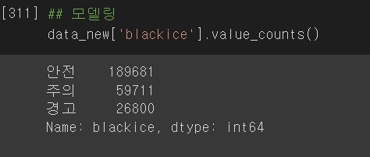
라벨링
총 25만여건의 데이터를 정상, 적설, 빙판, 강수, 안개, 미끄럼의 6가지 소분류와 안전, 주의, 경고의 3가지 대분류로 구분하였다.
Notes:
이를 통하여 25여건의 데이터를 블랙아이스 위험에 대한 6가지 소분류와 3가지 대분류로 구분 하였습니다.

Slide 33
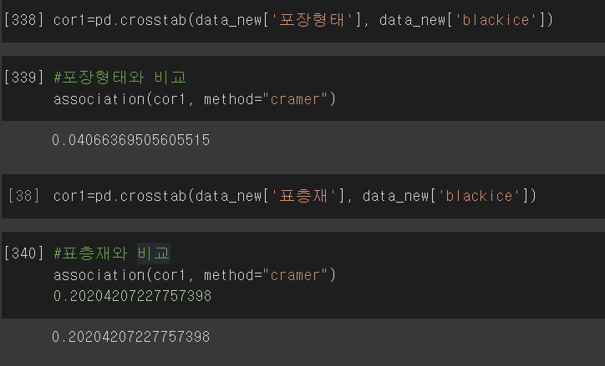
명목형 상관관계 분석 - Cramer V
‘포장형태’ 변수 제거
‘표층재’ 변수는 더미 생성
Notes:
블랙아이스 발생과 밀접한 변수들을 선정하기 위해, 상관관계 분석을 진행했습니다. 먼저 명목형 변수들은 Cramer V로 상관관계 분석을 한 결과 ‘포장형태’ 변수는 상관계수가 작아서 삭제했고, ‘표층재’ 변수는 작은 상관을 가지고 있는 것으로 나타나 더미를 생성하여 변수로 사용하였습니다.

Slide 34
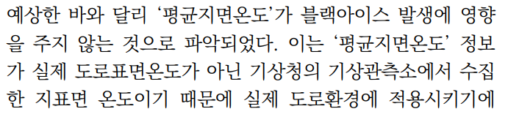
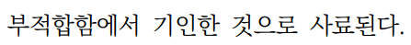
수치형 상관관계 분석
Polyserial 상관관계 분석은 파이썬에서 사용불가
[빅데이터 기반 도로 살얼음 진단] 논문을 참고하여 관련이 없는 변수들 제거
‘증기압’, ’지면온도’ 변수 삭제
Notes:
다음으로 수치형 변수들은 polyserial로 상관관계 분석을 하려고 했으나, 파이썬에서 사용이 불가하여 [도로 살얼음 진단] 논문을 참고하여 관련이 없는 수치형 변수들을 제거했습니다.

Slide 35
전체 데이터
'강수량(mm)', '기온(°C)',’위도’, '노면온도_회귀', '습도(%)', '이슬점온도(°C)', '일조(hr)', '적설(cm)', '전운량(10분위)', '증기압(hPa)', '표층재_JCP', '표층재_LMC', '표층재_SMA', '표층재_SMA13/AP5', '표층재_WC3/AP5', '표층재_WC3AP5', '표층재_일반아스팔트', '표층재_저소음 아스팔트', '표층재_저소음/배수성 아스팔트', '표층재_콘크리트마모충', '현지기압(hPa)을 포함한 40개 변수 27612개의 데이터
Notes:
최종적으로 모델링에 적용한 변수들은 다음과 같습니다.

Slide 36
0
5
CHAPTER
모델링
Notes:
다음으로 모델링에 대해 말씀드리겠습니다.

Slide 37
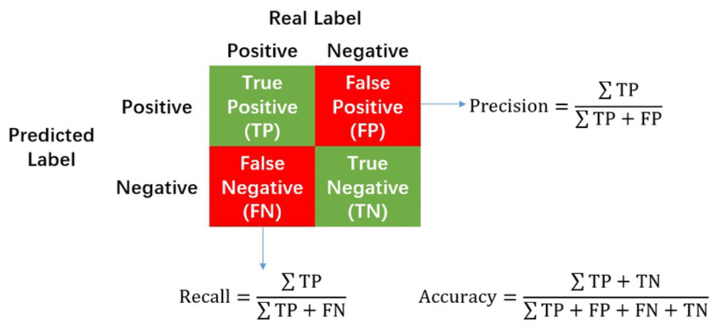
모델링 종류 및 성능 평가
DT, RF, KNN, MLP, 앙상블
트레이닝 데이터.검증데이터, 테스트 데이터 6:2:2
<성능 평가 지표>
정확도(Accuracy) : 예측과 실제가 동일한 데이터 / 전체 데이터
정밀도(Precision) : 예측과 실제가 positive / 예측이 positive
재현율(Recall) : 예측과 실제가 positive / 실제가 positive
Notes:
모델링을 실시하기 전에 트레이닝 데이터, 검증 데이터, 테스트 데이터를 6:2:2로 나누어 과적합을 해결하였습니다.
블랙아이스 예측 모델링으로 머신러닝 분류 알고리즘과 딥러닝 신경망을 사용하여 Decision Tree, Random Forest, K Nearest neighbor, multi layer perceptron, 앙상블 모델을 적용하였습니다.
모델링 성능 평가 지표로는 정확도, 정밀도, 재현율, f1 score로 확인했습니다..

Slide 38
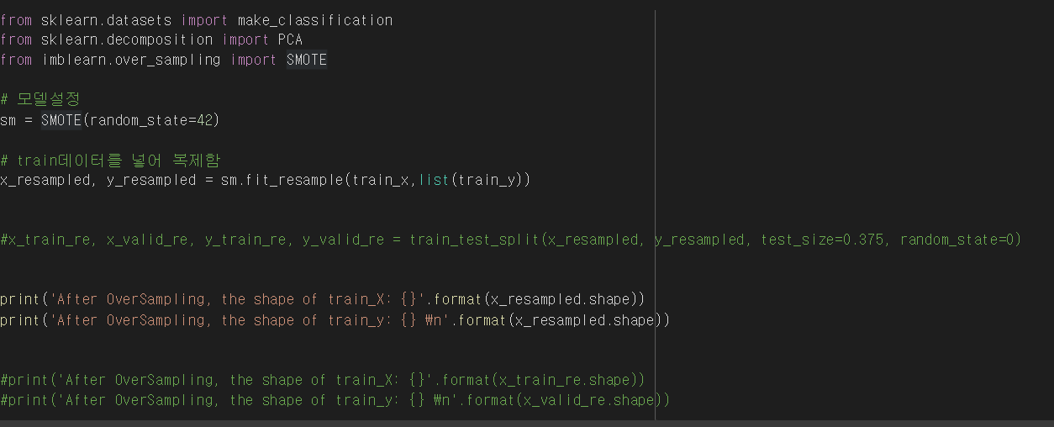
데이터 불균형 해소
SMOTE
가중치 설정
Notes:
모델링을 하기 전에, 데이터 불균형 문제를 해소하기 위해 smote 오버샘플링과 모델에 가중치를 주는 방법 중 성능이 좋은 것을 채택하기로 하였습니다.

Slide 39
Grid Search
모델 하이퍼 파라미터에 넣을 수 있는 값들을 순차적으로 입력한뒤에 가장 높은 성능을 보이는 하이퍼 파라미터들을 찾는 탐색 방법
하이퍼 파라미터 : 모델을 생성할 때, 사용자가 직접 설정하는 변수
Method | Params
Random Forest | max_depth': [None, 3, 6, 9], 'n_estimators' : [100,150,200,250], 'max_features':['sqrt', 'log2']
Decision Tree | max_depth': [2, 3, 4, 5], 'min_samples_split' : [2,3]
KNN | n_neighbors': [3, 5, 7]
MLP | hidden_layer_sizes': [x for x in itertools.product((5,30,40),repeat=2)]
앙상블 | n_estimators': [100,500,1000],'max_samples': [0.05,0.5]
Notes:
또한 모델링을 실시할 떼 Grid Search라는 가장 높은 성능을 보이는 하이퍼파라미터를 찾는 탐색 방법을 통하여 저희는 이후 모델링에서 최적의 모델을 찾으려 하였습니다. 저희는 다음 과 같이 모델의 파라미터를 변경하여 최적의 모델을 선정하였다.

Slide 40

Decision Tree
데이터의 규칙을 학습하여, 각 노드에서 최적의 기준에 따라 분류되는 계층 구조이다.
과적합의 가능성이 있기 때문에, 적절한 하이퍼 파라미터 튜닝이 필요하다.
Notes:
모델링 종류마다 간단하게 설명을 드리고, 결과를 말씀드리겠습니다. 먼저 Decision Tree는 각 노드에서 최적의 기준에 따라 분류되는 계층 구조를 보입니다. 단점으로 과적합이 될 수 있기 때문에, 적절한 하이퍼 파라미터 튜닝이 필요합니다.

Slide 41
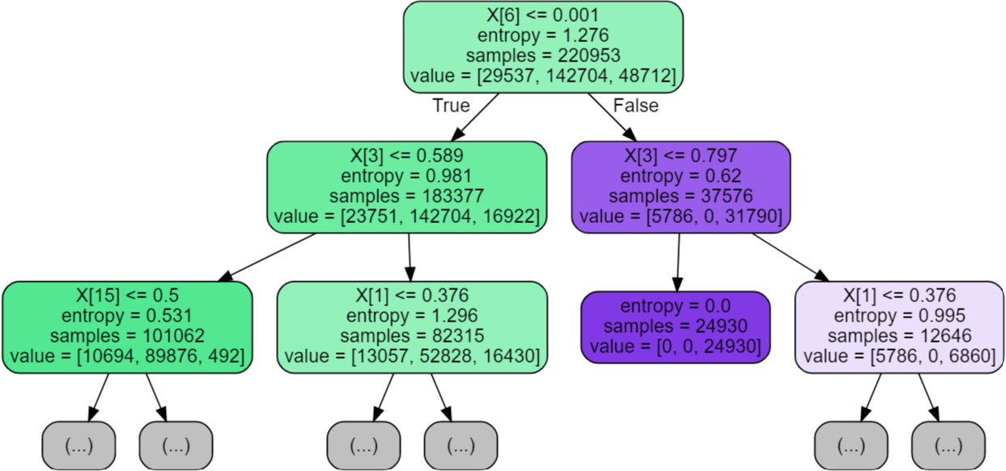
Decision Tree
<성능 평가 결과>
max_depth:5, min_samples_split: 2 일 때
 | precision | recall | f1-score
안전 | 0.86 | 0.99 | 0.92
주의 | 0.86 | 0.89 | 0.92
경고 | 0.48 | 0.00 | 0.01
accuracy |  |  | 0.87
Notes:
Decision Tree의 성능 평가 결과를 표로 나타낸 것입니다. 정확도가 높게 나와 좋은 모델인 것 같지만 가장 주의해야할 블랙아이스 경고 변수의 F1-score값이 적어 제대로 예측하지 못하는 것을 확인 할 수 있었습니다.

Slide 42
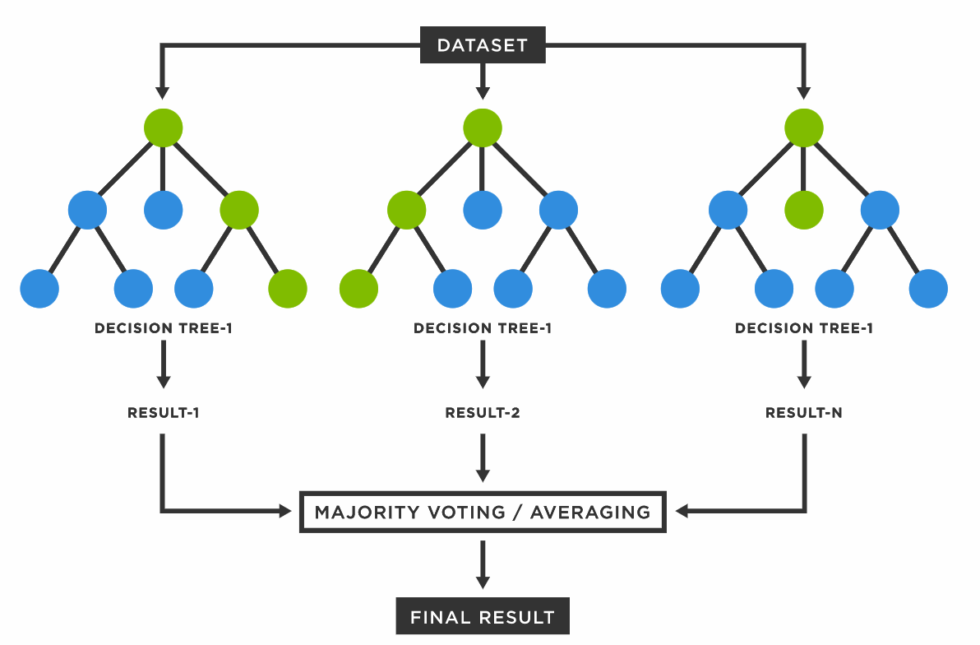
Random Forest
다수의 결정 트리를 학습하는 앙상블 기법 중 하나이다.
각 결정 트리에서 나온 결과를 과반수투표 혹은 평균을 내서 최종 결과를 예측한다.
결정 트리의 단점인 과적합을 보완한 방법이다.
Notes:
두번째로 Random Forest는 앙상블 기법 중 하나로서, 다수의 결정 트리를 학습하는 모형입니다. 각 결정 트리에서 나온 결과를 투표 혹은 평균을 내서 최종 결과를 예측합니다. 앞서 말씀드렸던 결정트리의 과적합을 보완한 방법입니다.

Slide 43
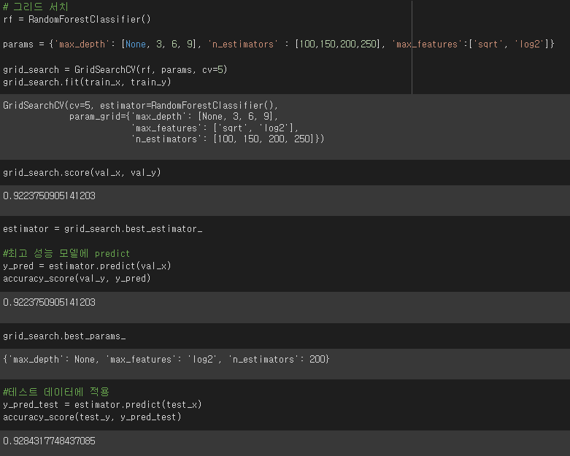
Random Forest
<성능 평가 결과>
max_depth: None, n_estimators:200 , max_features: log
 | precision | recall | f1-score
안전 | 0.94 | 0.97 | 0.95
주의 | 0.95 | 0.97 | 0.95
경고 | 0.78 | 0.62 | 0.67
accuracy |  |  | 0.93
Notes:
Random Forest의 성능 평가 결과를 표로 나타낸 것입니다.
max_depth: None, n_estimators:200 , max_features: log 일때
정확도가 0.93으로 가장 높게 나왔으여 경고 변수를 잘 반영하는 것으로 나왔습니다.

Slide 44

KNN (K-Nearest Neighbor)
K개의 인접한 이웃 데이터들을 확인하여 분류하는 방법
적절한 K값을 설정하고, 가장 가까운 이웃에게 가중치를 주는 등 파라미터 설정이 필요하다.
Notes:
세번째로 KNN 모형은 K개의 인접한 이웃 데이터들을 확인하여 분류하는 방법입니다. 적절한 k값을 설정하고, 가중치를 두는 등 파라미터 설정이 필요합니다.

Slide 45

KNN (K-Nearest Neighbor)
<성능 평가 결과>
n_neighbors: 7
 | precision | recall | f1-score
안전 | 0.87 | 0.96 | 0.91
주의 | 0.92 | 0.84 | 0.88
경고 | 0.61 | 0.30 | 0.40
accuracy |  |  | 0.86
Notes:
KNN의 성능 평가 결과를 표로 나타낸 것입니다. n_neighbors: 7 일때 정확도가 0.86인 것을 확인 할 수 있었습니다.

Slide 46

MLP (Multi-Layer Perceptron)
퍼셉트론을 여러 층 쌓은 순방향의 인공 신경망
입력층(input layer), 은닉층(hidden layer), 출력층(output layer)로 구성
각 층에서는 활성화 함수로 입력을 처리
Notes:
네번째로 딥러닝 기법인 MLP입니다. MLP는 퍼셉트론을 여러 층으로 쌓은 순방향의 인공 신경망을 말하며, 입력층 은닉층 출력층으로 구성되어 있습니다. 각 층에서는 활성화 함수로 입력을 처리합니다.

Slide 47

MLP (Multi-Layer Perceptron)
<성능 평가 결과>
'hidden_layer_sizes': (40, 30)
 | precision | recall | f1-score
안전 | 0.85 | 0.99 | 0.92
주의 | 0.96 | 0.88 | 0.92
경고 | 0.52 | 0.01 | 0.03
accuracy |  |  | 0.87
Notes:
MLP에 대한 모델링 성능 평가 결과입니다. 'hidden_layer_sizes': (40, 30)일 때 0.87의 정확도를 가지는것을 확인 할 수 있었습니다. 다만 경고 변수를 제대로 반영하지 못하는 것을 확인 할 수 있었습니다.
특이한 점으로는 3층 이상의 경우 정확도가 더 떨어지는 것을 확인할 수 있었습니다. 이는 본 데이터의 자료 수가 부족함 때문이라고 짐작할 수 있었다.

Slide 48

Ensemble
다수의 학습 알고리즘을 결합하여 더 좋은 예측 성능을 얻기 위한 기법
보팅(voting), 배깅(bagging), 부스팅(boosting), 스태킹(stacking) 등이 있다.
보팅은 서로 다른 알고리즘을 결합, 배깅은 같은 알고리즘을 결합하지만 데이터 샘플링을 다르게 학습 수행
Notes:
마지막으로 앙상블 모형입니다. 앙상블 모형은 다수의 학습 알고리즘을 결합한 기법으로, 보팅 배깅 부스팅 등의 방법이 있습니다.
랜덤 포레스트 모델이 성능이 높게 나와 본 프로젝트에서 배깅 방식을 통해 진행되었습니다.

Slide 49


Ensemble
<성능 평가 결과>
 | precision | recall | f1-score
안전 | 0.90 | 0.57 | 0.68
주의 | 0.54 | 0.23 | 0.33
경고 | 0.14 | 0.61 | 0.23
accuracy |  |  | 0.50
Notes:
앙상블의 성능 평가 결과를 표로 나타낸 것입니다. ‘n_estimators': 1000 'max_samples': 0.5 일때 높은 것으로 나왔으며
정확도는 0.5로 낮은 것으로 판정되었다. 낮은 이유를 확인한 결과 그리드 서칭에 사용한 params에서 n_estimator의 값이 적었음을 확인 할 수 있었습니다. 다시 확인하려

Slide 50


모델링 성능 비교
Accuracy
f1-score
RF 모델이 accuracy와 f1-score 모두 성능이 가장 좋은 것을 알 수 있다.
Notes:
최종적으로 5가지 방법으로 모델링을 진행한 결과, 정확도가 가장 높고 위험 변수를 가장 잘 예측 할 수 있는 랜덤 포레스트 모델링을 채택하기로 결정하였습니다.

Slide 51
0
6
CHAPTER
지도 시각화
Notes:
다음으로 지도 시각화에 대해 말씀드리겠습니다.

Slide 52

Folium
마커 그룹을 설정해 상위 그룹인 ‘고속도로’에 각 고속도로들의 그룹들을 만듦
각 고속도로의 jc1, jc2의 위도와 경도를 표시하고 선으로 이음
각 고속도로의 위도 평균과 경도 평균을 표시
Notes:
저희는 지도를 다루는 대표적인 라이브러리인 Folium을 사용해 시각화를 진행했습니다. 여러 고속도로들 중 원하는 것을 선택해서 볼 수 있도록 하기 위해 다음과 같이 했습니다. 마커 그룹 생성인 folium.FeatureGroup 함수를 사용해 상위 그룹인 ‘고속도로’에 하위 그룹인 각 고속도로들을 만들었습니다.
경로 정보를 표시하기 위해 마커로 표시한 jc1과 jc2를 polyline를 사용해 선으로 연결하고 연결한 거리의 평균을 아이콘으로 표시했습니다.
하지만 시각화가 생각한 것과 다르게 복잡하고 고속도로를 한 눈에 알아볼 수 없어 다음과 같은 방법으로 변경하였습니다..

Slide 53

GeoJSON
QGIS 프로그램을 이용해 대한민국 행정구역 SHP 파일과 전국표준노드링크 SHP 파일을 geojson으로 변환
지도 위에 대한민국 행정구역 데이터와 전국표준노드링크에서 고속도로만 추출한 데이터를 표시
Notes:
앞에서 jc1과 jc2를 polyline을 사용해 고속도로 노선을 그렸으나 생각과 다르게 나왔습니다. 그래서 ‘GeoJSON’이라는 ‘위치’ 정보를 담고 있는 지도 데이터를 사용하기로 했습니다. 앞에서 봤던 것, jc1과 jc2를 polyline으로 그린 고속도로 노선과 다르게 고속도로 노선들을 한 눈에 알아볼 수 있게 되었습니다.
※참고
(SHAPE FILE은 .shp, .shx, .dbf, .sbn, .sbx 이 5개의 파일의 묶음을 말함. 이 파일 묶음을 여는 법은 .shp 파일만 열면 나머지 파일이 알아서 로딩이 되나 5개의 파일 중 하나라도 빠지면 제대로 오픈되지 않음.
GEOJSON은 SHAPEFILE과 다르게 하나의 파일로 일반 데이터 포맷으로 유명한 JSON 포맷을 따른다.)
(SHAPE FILE vs GEOJSON
SHAPE FILE은 QGIS나 GEOPANDAS 같이 전용 프로그램이 아니면 파일의 내용을 알 수 없음. 하지만 GEOJSON은 파일 내용을 사람이 해석 가능.
GEOJSON은 그만큼 SHAPE FILE보다 용량이 커서 매우 큰 데이터를 다룰 때는 적합하지 않음.)

Slide 54

2023-01-15 21:00 지도 시각화
- 세종포천고속도로 축석령터널 인근에서 블랙아이스로 인한 44중 추돌사고 발생
Notes:
분석 배경에서 언급했던 세종포천고속도로 블랙아이스 추돌 사고가 발생했던 시간에 지도 시각화를 진행했습니다.
시각화 결과, 오른쪽 사진을 보시면 사고가 일어났던 시각에 세종포천고속도로에 빨간색으로 블랙아이스 위험 표시를 나타냄을 알 수 있었습니다.

Slide 55

3월 2일 날씨 데이터로 모델링 시연
기상청 홈페이지 실시간 날씨 데이터 크롤링
통합데이터에 실시간 날씨 정보 추가
앙상블 모델링을 통해 위험 라벨링 데이터 추가
Notes:
다음으로 서비스 실현 가능성을 확인하기 위해서,
기상청 홈페이지에서 제공하는 날씨 데이터를 크롤링하여 모델링 시연을 보여드리겠습니다.

Slide 56

3월 2일 날씨 데이터로 모델링 시연

Slide 57
0
7
CHAPTER
결론 및 한계점
Notes:
마지막으로 결론, 한계점과 개선사항에 대해 말씀드리겠습니다.

Slide 58
결론
전국 고속도로 대상 블랙아이스 발생구간 예측 모델 구축
지도 시각화를 통해 이용자에게 실시간 제공하는 서비스 구상
한계점 및 개선사항
데이터 품질 : 결측 이상치, 수집 어려움 존재
수집 데이터간 연계 문제 : 시스템마다 상이한 데이터 포맷 통합에 어려움 有
지도 웹서비스 or APP 개발과 같은 고도화
시계열 분석을 추가하여 예측 모델 보강 필요
Notes:
이번 프로젝트에서 목표로 삼았던 블랙아이스 예측 모델과 지도 시각화 서비스에 대한 결론, 한계점 및 개선사항에 대해 말씀드리겠습니다. 모델링에서 머신러닝, 딥러닝과 같은 다양한 기법을 사용하여 성능을 비교한 다음 최적의 모델을 선택하는 과정이 의의가 있었다고 생각합니다. 또한 사용자에게 블랙아이스 정보 서비스를 제공할 수 있도록 지도 시각화를 진행하여 의미있는 결과를 도출해냈습니다.
다만 한계점과 개선사항으로는, 데이터 품질이 좋지 않거나 제공하지 않는 경우들이 있어서 좋음 품질의 데이터 구축에 어려움이 있었습니다. 또한 데이터 수집 플랫폼이 다르기 때문에 통합하는 것에 어려움이 있었습니다.
개선사항으로는 지도 시각화에 그치지 않고 지도 어플리케이션 개발과 같은 고도화된 서비스가 필요하다는 것입니다. 또한 이번 프로젝트에서 사용하지 않았던 시계열 분석을 추가하여 예측 모델을 보강할 필요가 있습니다.

Slide 59
참고 논문
1. [국토 교통 공공데이터 기반 블랙아이스 발생 구간 예측 모델] 나정호ㆍ윤성호ㆍ오효정
2. [사고 위험도 지수 기반 실시간 블랙아이스 경보 서비스] 나정호ㆍ강윤아ㆍ김지혜ㆍ오효정
3. [AI․빅데이터 기반 도로 살얼음(블랙아이스) 진단 및 대응 방안] 박경욱ㆍ조범철
4. [제주지역 도로결빙 예측에 관한 연구] 이영미ㆍ오상율ㆍ이수정
5. [겨울철 노면에 발생하는 어는 비와 블랙아이스의 기상학적 분석에 관한 사례 연구] 박근영ㆍ이순환ㆍ김은지ㆍ윤병영
6. [겨울철 도시부 노면결빙사고 발생에 미치는 요소에 관한 연구] 김상엽ㆍ장영수ㆍ김성규ㆍ민동찬ㆍ나호혁ㆍ최재성
Notes:
참고논문은 다음과 같습니다. 감사합니다.

